Slide 1
El Archivo Historio Virtual de la Facultad de Psicología: un espacio de trabajo Interinstitucional
14º Jornada de Bibliotecas y Centros de Documentación
de la Universidad de Buenos Aires
Experiencias de actividades de Extensión
Expositores:
Prof. Lucía Rossi (Vicedecana)
Mg. Fedra Freijo Becchero (Dirección de Cultura)
Lic. Gabriela Mercedes Pardo (Dirección Técnica de Biblioteca)
Marcela Dulaurans
(Secretaría Administrativa)
23 de agosto de 2018

Slide 2
Archivo histórico virtual
FUNCIÓN
Establecer un diálogo entre el pasado y el presente es una tarea que demanda un intenso proceso de elaboración conjunta, como así también diversos niveles de análisis. Es en este sentido que se plantea la necesidad de un trabajo en conjunto y colaborativo para la construcción del Archivo Histórico Virtual de la Facultad de Psicología (UBA).
A través de la utilización de diversos soportes se confeccionó un producto discursivo, socializable y compartible para hacer público este acervo significativo sobre nuestra historia institucional y disciplinar.
Nos orienta la inquietud por recuperar, redescubrir y repensar nuestra historia a fin de iluminar y dar sentido al quehacer cotidiano de nuestra profesión. Con la intensión de reconstruir nuestra historia y sistematizar sus documentos, para hacerlos accesibles, públicos y a disposición de todos. Ubicando hitos constitutivos, atesorando y preservando sus documentos. Compartiendo y repensando la historia de nuestra profesión.

Slide 3
Áreas que intervienen
Vicedecanato:
Dirección del proyecto
Trabajo con otras Instituciones
Supervisión de contenido
Dirección de Biblioteca:
Búsqueda de información
Búsqueda de imágenes
Búsqueda bibliográfica
Escaneo y edición de fuentes originales (Taller de Escaneo de Fuentes Primarias en Biblioteca)
Dirección de Cultura:
Elaboración conceptual del proyecto
Planificación
Compaginación del contenido
Realización del Diseño Gráfico
Departamento de Video:
Realización de material audiovisual

Slide 4
Extensión universitaria
La extensión es una actividad universitaria en la que se enfatiza la relación de la universidad con la comunidad en la que está inmersa. Llevar el conocimiento universitario a la sociedad, “extender” la presencia de la universidad en la sociedad. Un diálogo entre la universidad y la sociedad.
Entendiendo a la extensión universitaria como uno de los tres pilares fundamentales de la universidad: enseñanza, investigación y extensión.
La extensión considera a la educación como un bien público social y un derecho humano y universal.
Se busca generar un procesos de comunicación dialógica entre la facultad y la comunidad.

Slide 5
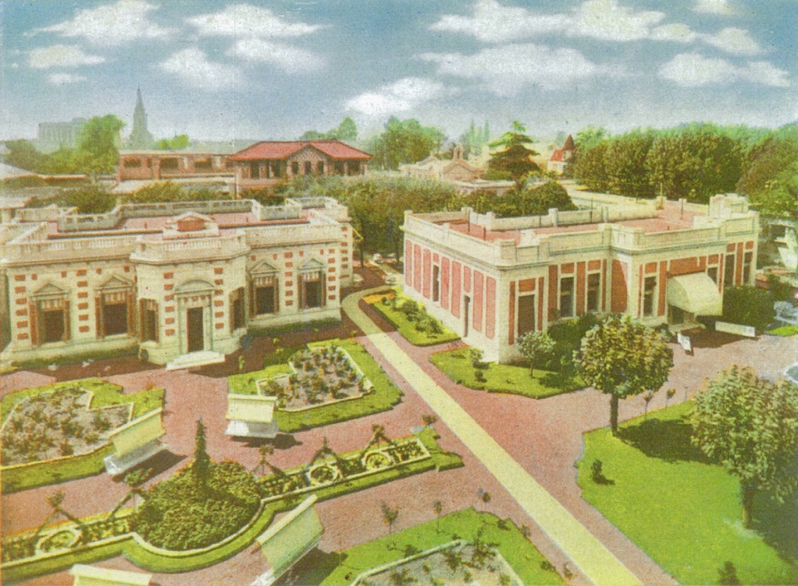
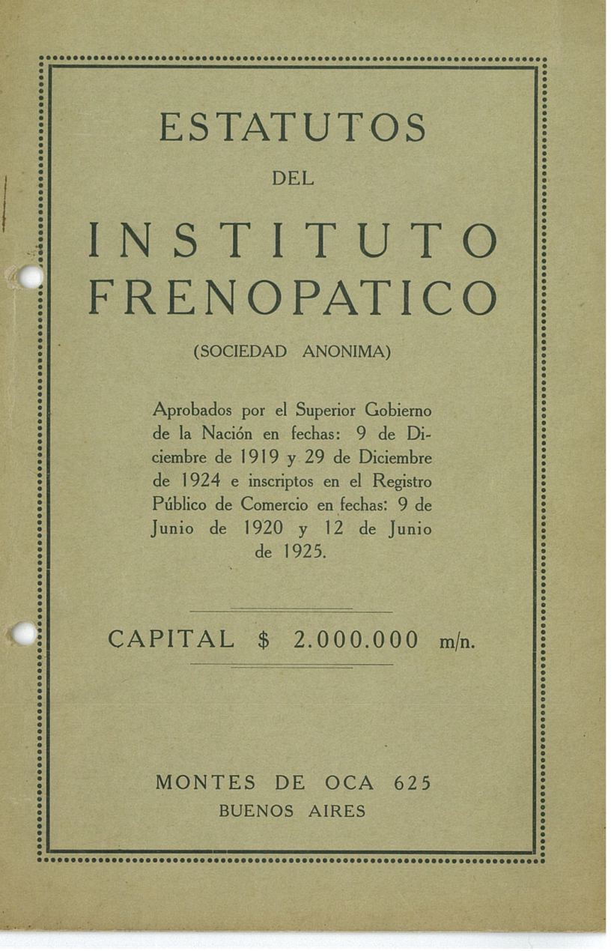
Instituto frenopático de buenos aires
Encuadrado como Proyecto de Extensión (CD) Nº 1346/17, es el 5to proyecto de estas características: Museo Social Argentino, Historia del Laboratorio de Historia de la Psicología (Universidad La Sapienza, Roma), Universidad Nacional de Tucumán: los Momentos Fundacionales y su Decurso, Historia del Ciipme- Conicet

Slide 6
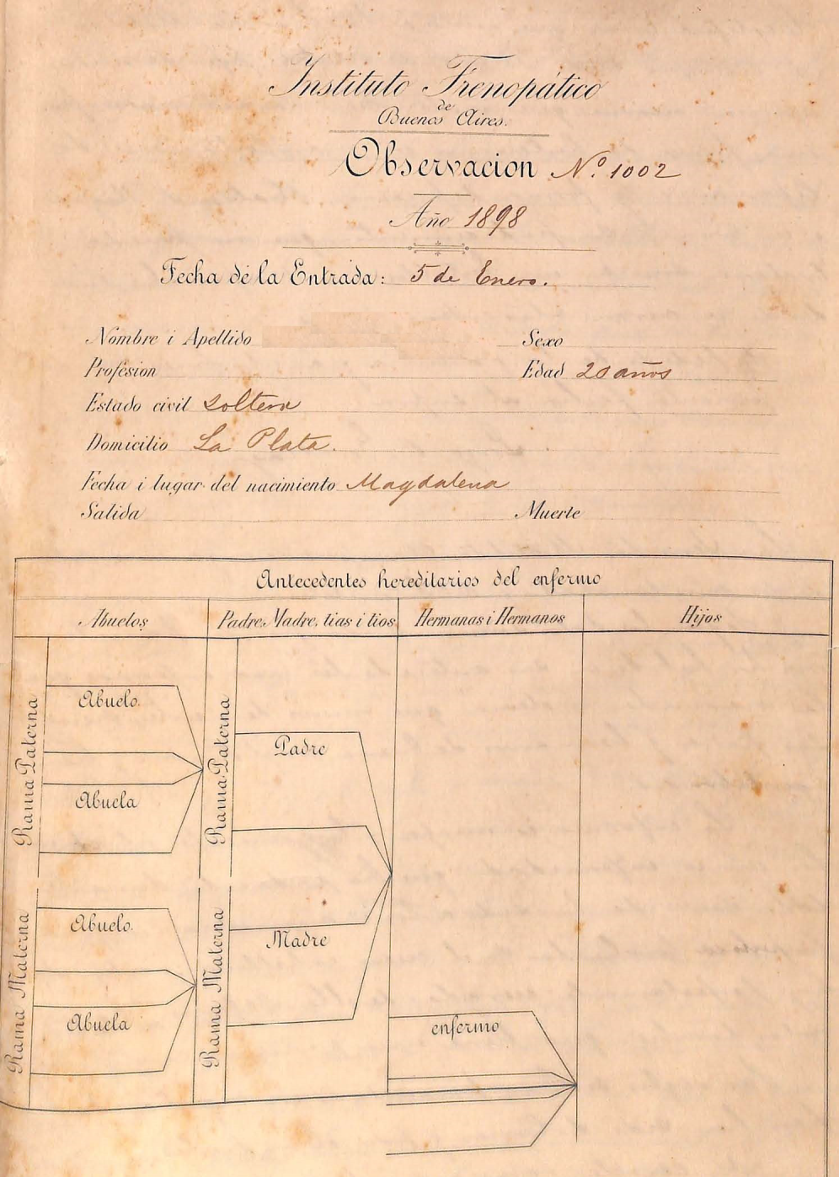
Instituto frenopático de buenos aires
Se realizó un estudio historiográfico de la institución.
Se recuperaron documentos originales (historias clínicas, documentos de admisión, cartas, estudios clínicos, estatutos, libros contables, etc.).
Se digitalizaron historias clínicas y admisiones.
Se realizó un proceso de edición de los nombres y apellidos de los pacientes.
Se confeccionó un producto discursivo, socializable y compartible.
Se vinculó el producto digital realizado con otras investigaciones relativas a las temática.

Slide 7
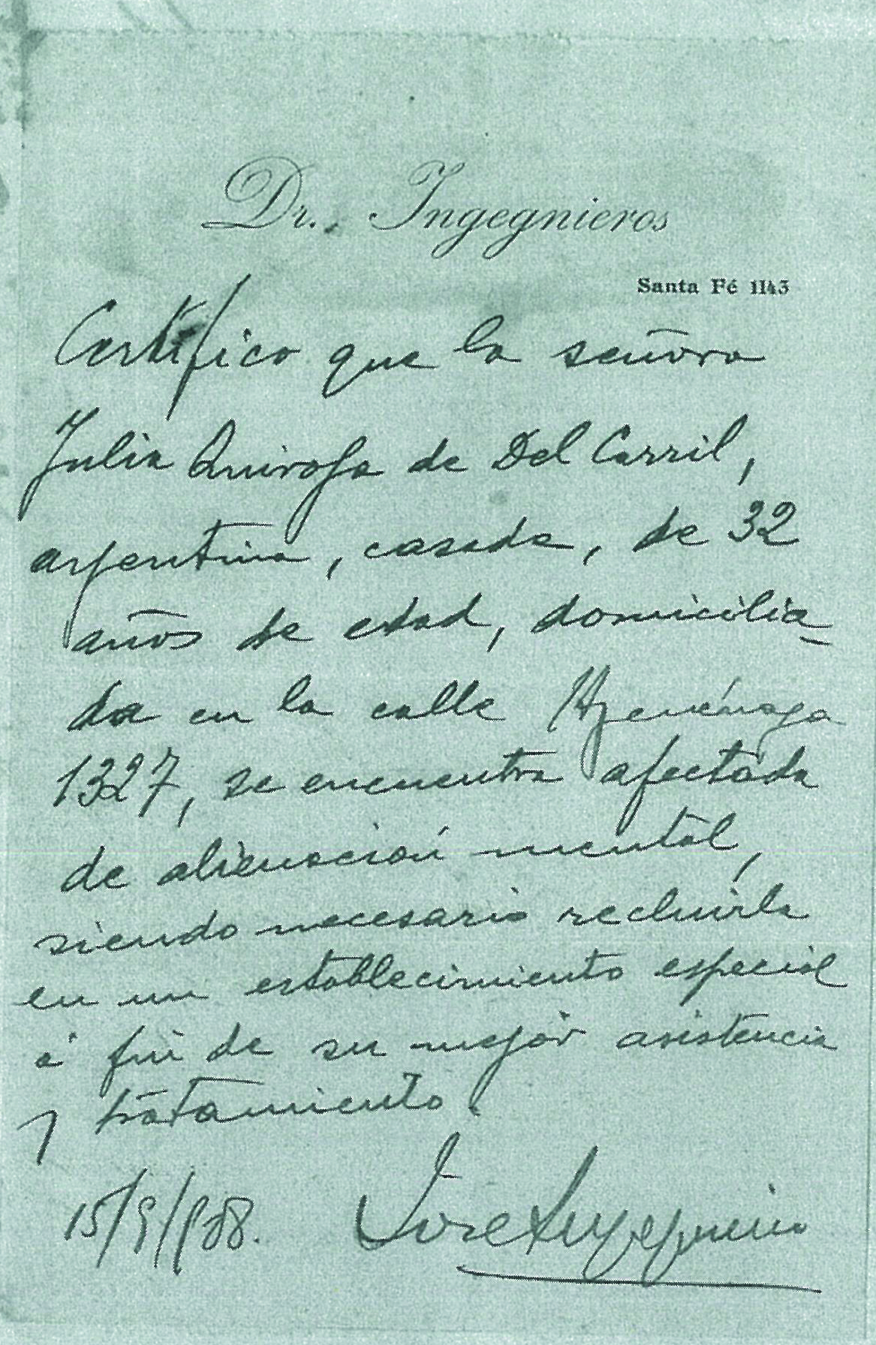
Instituto frenopático de buenos aires
Se confeccionó un video: “Ayer y Hoy de Instituto Frenopático de Buenos Aires”.
Se puso a disposición de toda la comunidad académica el material confeccionado y las fuentes originales editadas.

Slide 8
50º CONMEMORACIÓN DE
“LA NOCHE DE LOS BASTONES LARGOS”
Fotos comentadas
Documentos comentados
Contexto político
Contexto político en la UBA
Mapa de la UBA 1965
Video conmemorativo

Slide 9
50º CONMEMORACIÓN DE
“LA NOCHE DE LOS BASTONES LARGOS”
Noticias en 1966
Fotos comentadas
Documentos comentados
Contexto político
Contexto político en la UBA
Video conmemorativo

Slide 10
50º CONMEMORACIÓN DE
“LA NOCHE DE LOS BASTONES LARGOS”
Noticias en 1966
Historietas en 1966
Contexto cultural previo
Contexto editorial
Contexto político

Slide 11
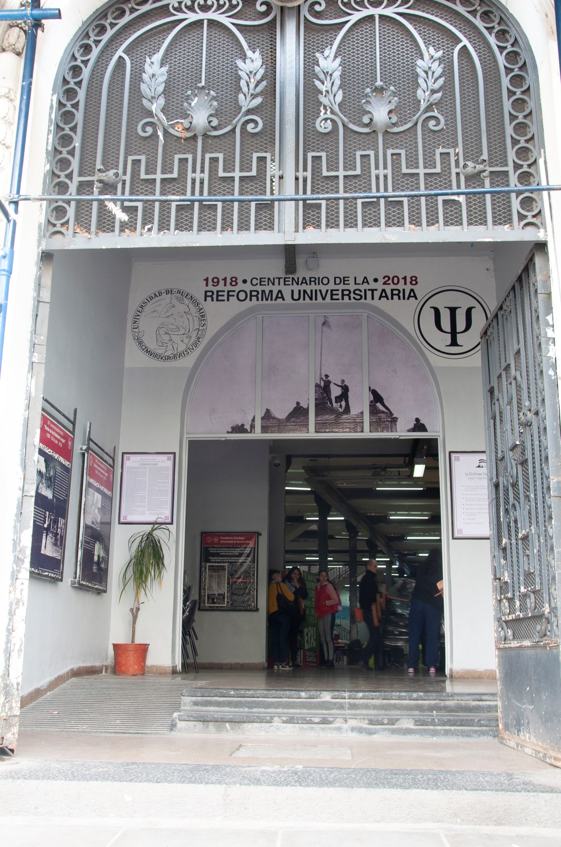
“El edificio de la Facultad de Psicología: Una historia viva”
En el edificio donde se dicta la Licenciatura en Psicología (UBA) conviven antiguos y nuevos espacios. Este edificio testimonia en sus paredes y sus pasillos el paso de quienes participaron de la vida académica de la Facultad.
Construido en 1914 como orfanato por la congregación de las Hermanas Dominicas, en 1956 es cedido a la Facultad de Arquitectura y Urbanismo y en 1959 comprado por la UBA.
Posteriormente fue sede de la Facultad de Arquitectura y en 1966 se dispone la ubicación transitoria de la Facultad de Filosofía y Letras. Cuando la carrera de Psicología se independiza de Filosofía y Letras en 1975, pasa a depender de Rectorado y en 1980 vuelve a instalarse parcialmente hasta que en 1983 se traslada en su totalidad.
Entendiendo la fuerza de la relación de una imagen y el lugar en donde se enmarca, se planteó como intervención retratar en sus paredes parte de su historia. Estas intervenciones buscan así fomentar el encuentro y la reflexión.

Slide 12
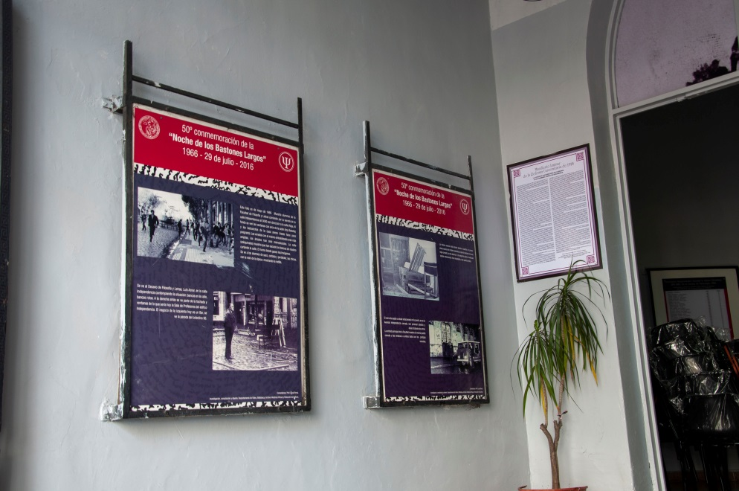
“El edificio de la Facultad de Psicología: Una historia viva”
La “Noche de los Bastones Largos en Independencia”

Slide 13
“El edificio de la Facultad de Psicología: Una historia viva”
La “Noche de los Bastones Largos en Independencia”

Slide 14
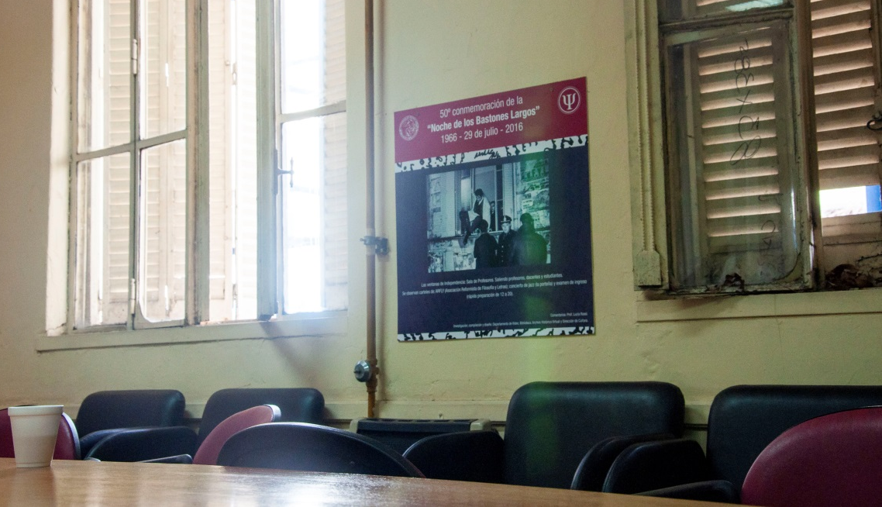
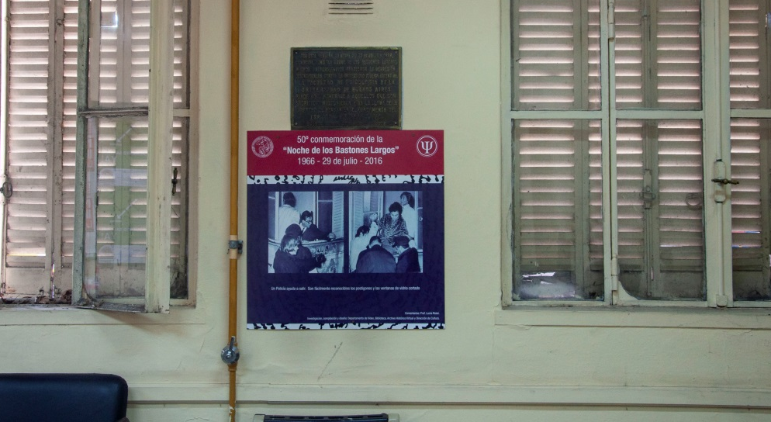
“El edificio de la Facultad de Psicología: Una historia viva”
La “Noche de los Bastones Largos
en Independencia”

Slide 15
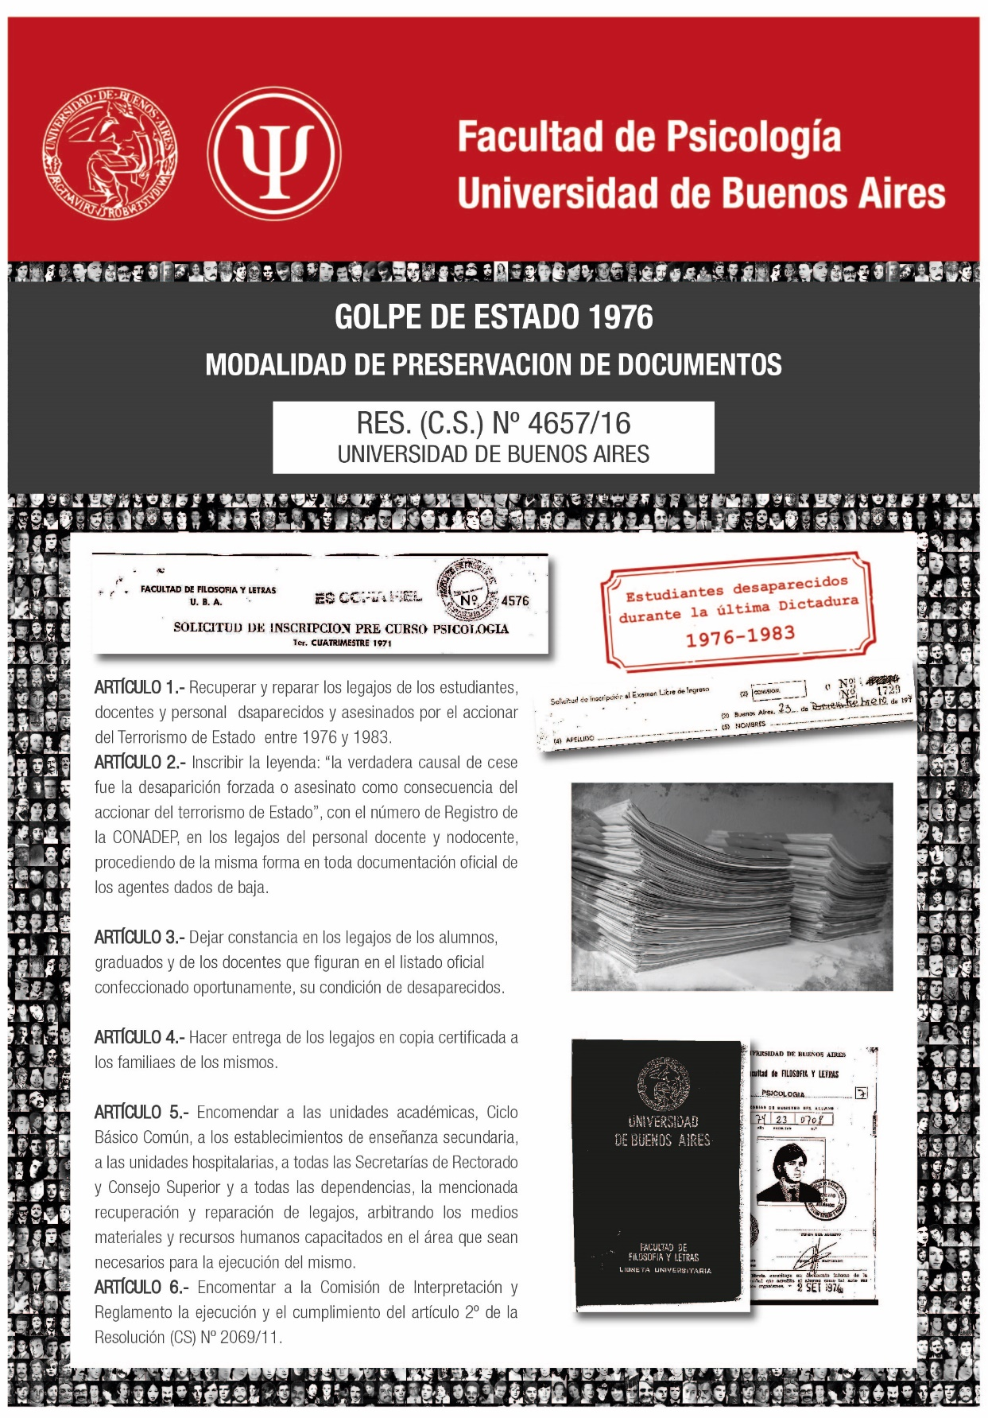
“El edificio de la Facultad de Psicología: Una historia viva”
DERECHOS HUMANOS EN PSICOLOGÍA
Actualización de la lista de estudiantes desparecidos:
Recuperación de Legajos:
Siguiendo los lineamientos de la Resolución CS Nº 4657/16, sumamos al archivo de nuestra facultad para su preservación los legajos de los estudiantes desaparecidos.
Se entregaron en carpetas y cajas antiácidas todos los legajos originales a la Dirección de Biblioteca y una copia de los mismos a la Dirección de Alumnos.

Slide 16
ARTÍCULOS DE PUBLICACIONES PERIÓDICAS

Slide 17
ARTÍCULOS DE PUBLICACIONES PERIÓDICAS

Slide 18
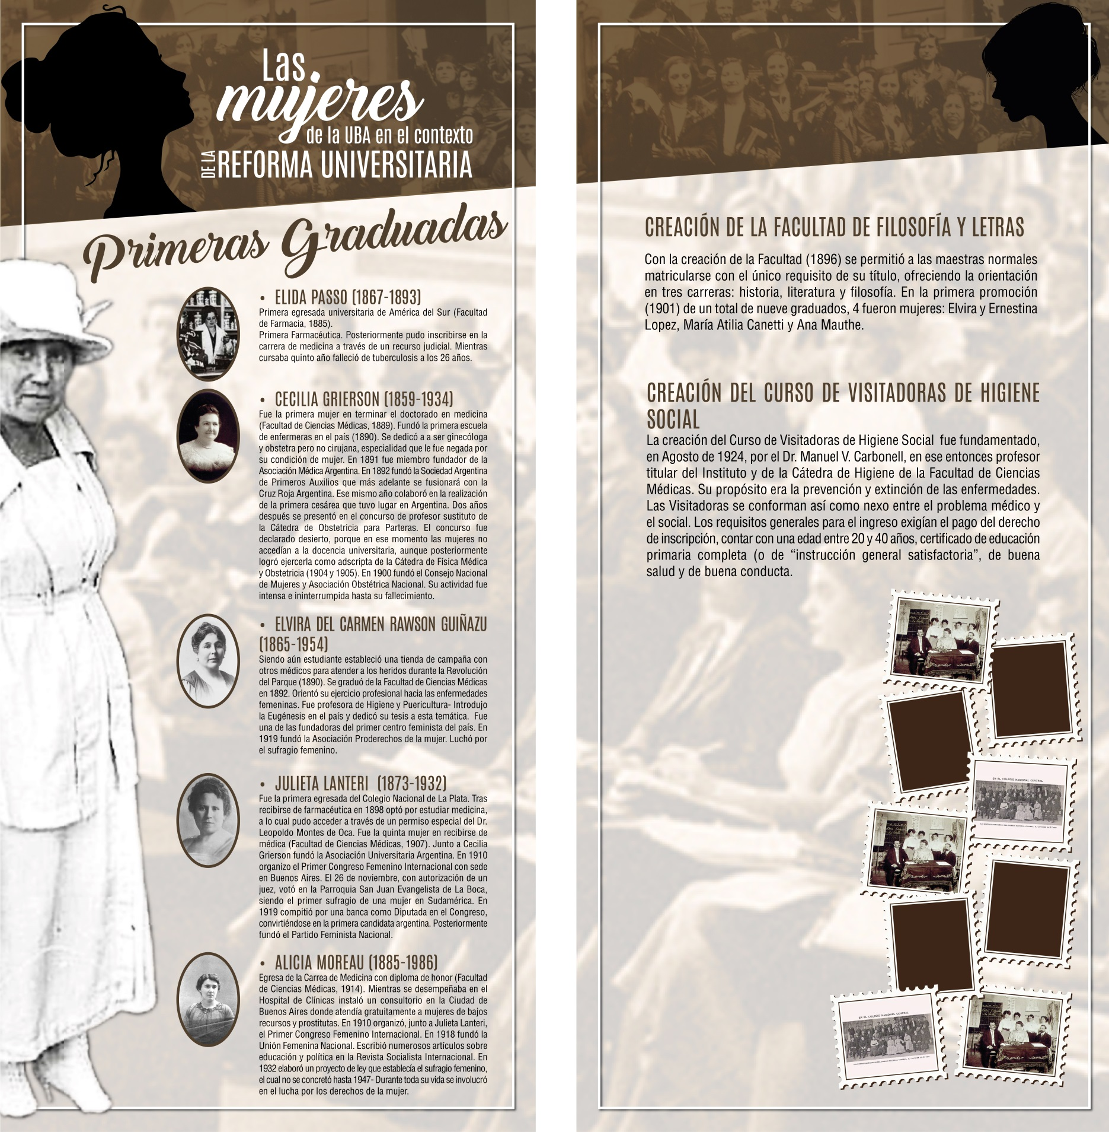
Trabajos en proceso
Línea de tiempo Reforma Universitaria
Las mujeres de la Reforma Universitaria
Digitalización de fuentes originales
Proyecto de libros antiguos
Carga de videos al sistema Koha
Confección de documentos interactivos

Slide 19
gracias
www.psi.uba.ar/archivohistoricovirtual

